Slide 1
10장. 인터페이스
컴퓨터시스템과
김 철 진

Slide 2
인터페이스 개념 및 특성

Slide 3
개념
인터페이스에 대한 사전적 정의는 사물 간 또는 사물과 인간 사이의 의사소통이 가능하도록일시적 혹 은 영구적 접근을 목적으로 만들어진 물리적, 가상적 매체를 의미한다.
인터페이스는 의사소통을 위한 물리적, 가상적 매체이다.
인터페이스는 특정 기능을 수행하기 위해 선언된 함수들의 집합
인터페이스는 소프트웨어 서비스에 대한 명세이다.

Slide 4
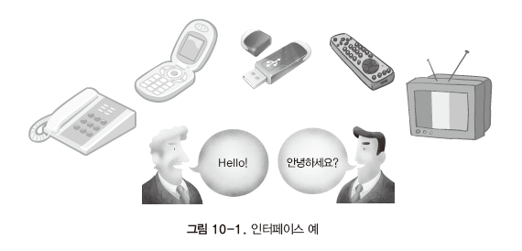
개념
인터페이스는 의사소통을 위한 물리적, 가상적 매체이다.

Slide 5
개념
인터페이스는 특정 기능을 수행하기 위해 선언된 함수들의 집합
  객체지향에서 다루는 인터페이스 개념은 소프트웨어에서 다루는 인터페이스 개념을 의미한다.
  인 터페이스는 특정 기능 혹은 특정 서비스 수행에 필요한 함수들을 선언만 하고 있기 때문에 이 선언된 함수들에 대한 구현은 클래스나 컴포넌트를 통해서 구현하게 된다.
  인터페이스에 대한 명세가 잘 정의되면 구현은 인터페이스와 분리되어서 다양하게 구현할 수 있게 된다

Slide 6
개념
인터페이스는 소프트웨어 서비스에 대한 명세이다.
  인터페이스 개념은 하드웨어에서는 이미 반영되어 개발되고 운영되고 있다.
  인터페이스는 소프트웨어 의 독립적 서비스에 대한 명세라고 할 수 있다.

Slide 7
특성
함수의 선언만 표현한다.
객체를 생성할 수 없다.
클래스와 상속 관계를 맺을 수 없다.
변수를 포함할 수 없다.
명세와 구현을 분리할 수 있다.

Slide 8
특성
함수의 선언만 표현한다.
  인터페이스는 함수 선언의 집합이기 때문에 인터페이스 내에는 함수에 대한 구현 부분은 전혀 존재할 수 없다.
  인터페이스 내의 함수들은 모두 외부에서 접근이 가능해야 하기 때문에 모두 public 함수들이어야 한다.

Slide 9
특성
객체를 생성할 수 없다.
  인터페이스는 함수들에 대한 구현 부분이 전혀 존재하지 않기 때문에 추상 클래스처럼 객체를 생성할 수 없다.
  인터페이스 내의 선언된 함수들을 지닌 객체를 생성하고 싶을 경우는 해당 인터페이스를 구현하는 클래스를 정의한 후, 해당 클래스로부터 객체를 생성하면 된다.

Slide 10
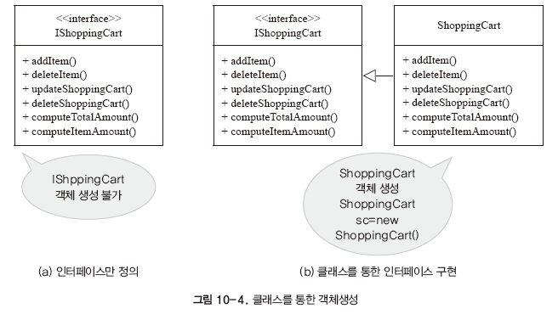
특성

Slide 11
특성
클래스와 상속 관계를 맺을 수 없다.
  클래스와 추상 클래스 간에는 서로 상속 관계를 맺을 수 있으나 반면에 인터페이스는 클래스와 서로 상속 관계를 맺을 수 없다.
  인터페이스의 부모가 클래스가 될 수 없을 뿐만 아니라 클래스의 부모 또한 인터페이스가 될 수 없다.

Slide 12
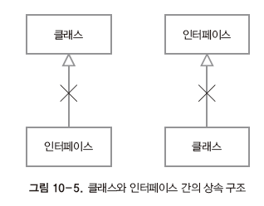
특성

Slide 13
특성
변수를 포함할 수 없다.
  추상 클래스는 내부에 변수를 포함할 수 있었지만 인터페이스는 변수를 정의할 수 없다. 다만 상수만 정의 가능하다.

Slide 14
특성
명세와 구현을 분리할 수 있다.
  인터페이스는 소프트웨어공학에서 말하는 관심 분리(Separate of Concern)의 원칙을 반영한 장치이다.
  인터페이스는 명세를 표현하는 장치이고, 이를 구현하는 것은 클래스 혹은 컴포넌트가 된다.
  인터페이스에 명세된 함수들은 클래스에 의해 구현이 되며, 컴포넌트에서는 이러한 구현 부분을 외부에 노출시키지 않고 은폐시킨다.
  컴포넌트를 사용하는 사용자 관점에서는 컴포넌트의 인터페이스만 보이며 인터페이스를 통해 컴포넌트 내부 기능들을 호출하게 된다.

Slide 15
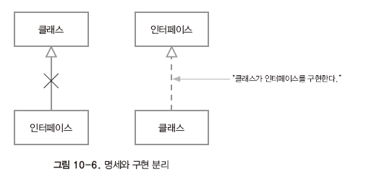
특성

Slide 16
인터페이스 설계

Slide 17
설계
인터페이스 설계는 클래스 표기에 ‘<<interface>>’라는 스테페오 타입을 명세하여 클래스가 인터페이스임을 정의한다.
인터페이스는 함수들의 집합으로서 구현 클래스가 구현해야 할 서비스(또는 기능)임을 나타낸다.
인터페이스를 구현하는 클래스는 반드시 인터페이스의 서비스 명세를 구현해야만 한다.

Slide 18
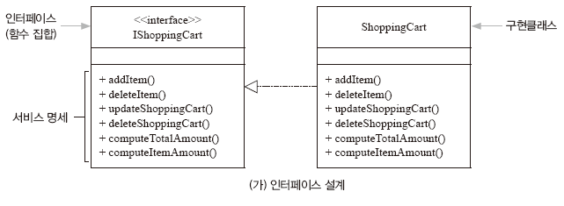
설계

Slide 19
설계
인터페이스를 통해 다양한 구현 클래스를 구현할 수 있으며, 서비스 명세인 인터페이스 만을 준수하여 구현하면 된다.

Slide 20
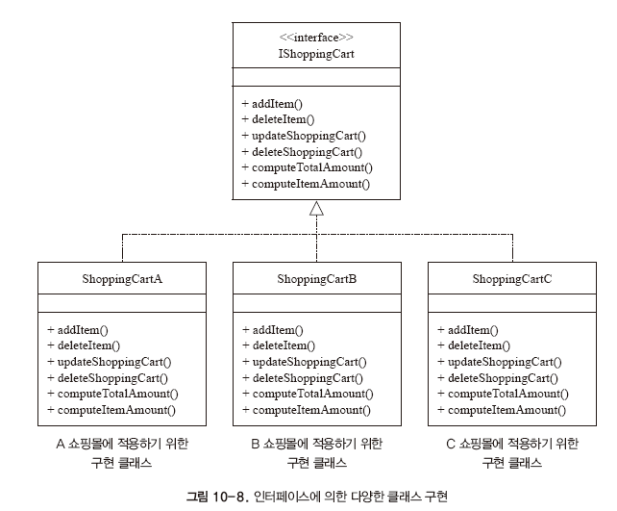
설계

Slide 21
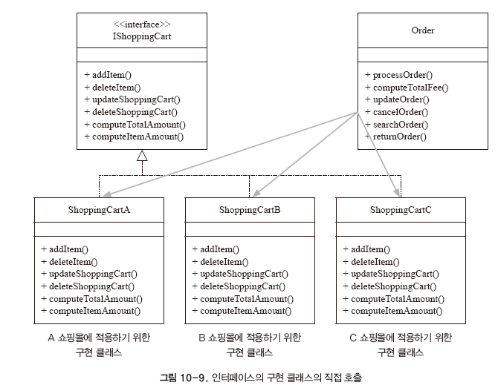
설계

Slide 22
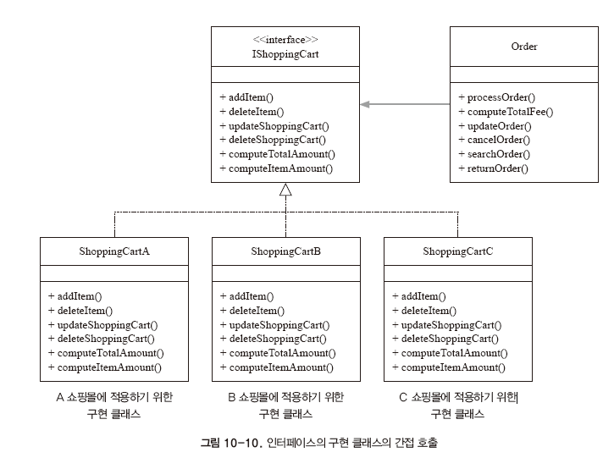
설계

Slide 23
인터페이스 구현

Slide 24
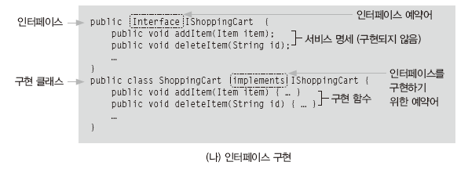
구현
인터페이스의 자바 구현은 ‘interface’ 예약어를 사용하여 인터페이스를 정의하며 인터페이스를 구현하는 클래스는 ‘implements’ 라는 예약어를 사용하여 인터페이스에 정의된 함수명세를 구현함을 나타낸다.

Slide 25
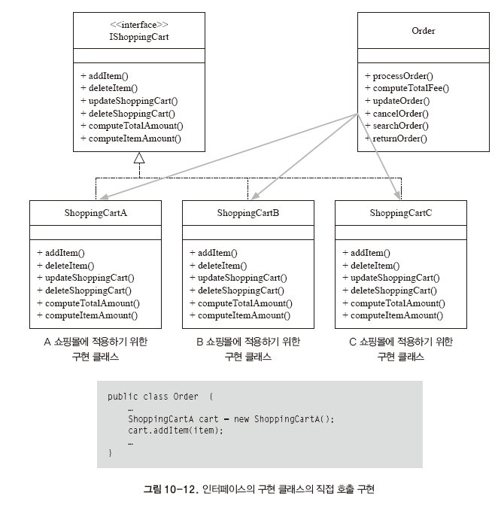
구현

Slide 26
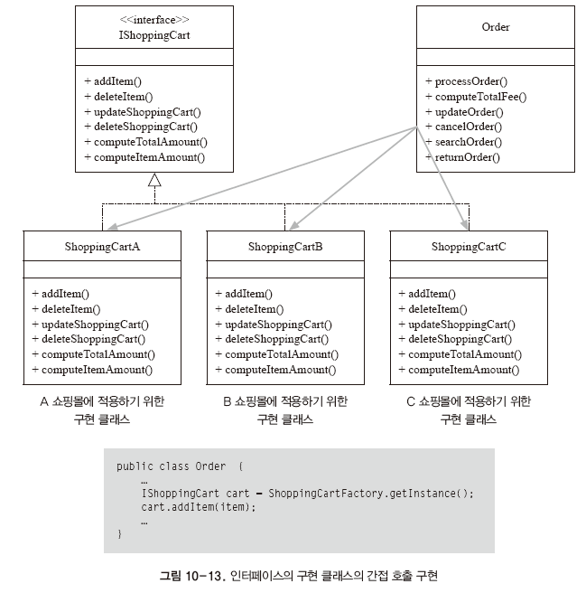
구현

Slide 27
실 습

Slide 28
응용 실습 1
온라인 뱅킹 시스템의 클래스 설계에서 계좌 클래스에 대해 인터페이스 개념을 이용하여 설계하 시오.
계좌 클래스의 인터페이스 요구 사항
인터페이스 : 계좌 클래스
계좌 인터페이스의 함수 : 입금(), 출금(), 이체(), 잔액계산()
구현 클래스 : 일반계좌, 정기예금계좌,
자산관리계좌 (CMA,Cash Management Account),
증권예탁계좌

Slide 29
응용 실습 2
온라인 뱅킹 시스템의 계좌 인터페이스 설계에 적용된 자바 코드를 정의하시오. 각각의 구현 클래 스 함수 구현부에 대한 요구사항은 다음과 같다.
계좌 인터페이스에 대한 구현 클래스의 함수 요구사항
모든 구현 클래스의 입금() 함수 구현부 : 출력값 없음
모든 구현 클래스의 출금() 함수 구현부 : return 0;
모든 구현 클래스의 이체() 함수 구현부 : return true;
모든 자식 클래스의 잔액계산() 함수 구현부 : return true;

Slide 30

THANK YOU

